Slide 1


PL 데이터 시각화 분석 프로젝트

Slide 2
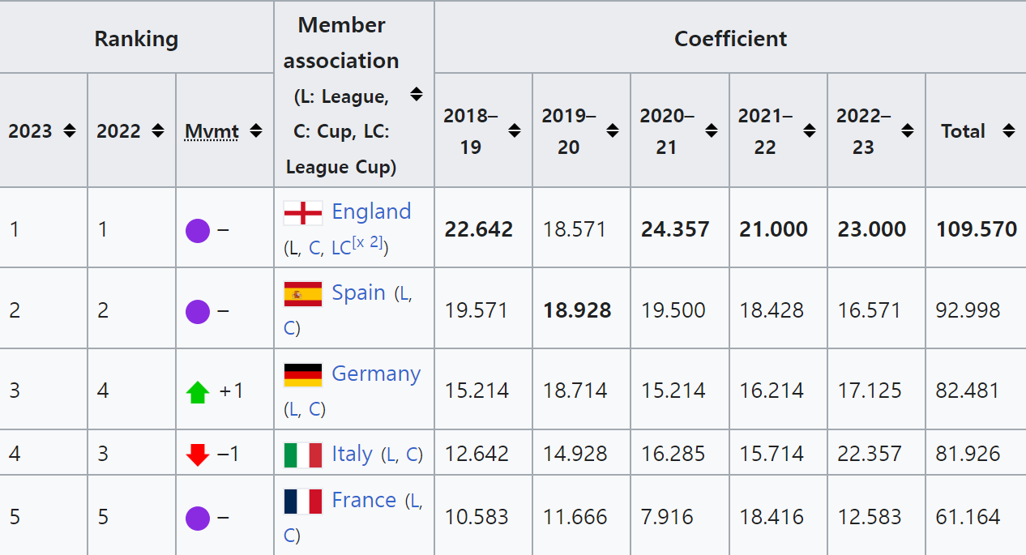
주제 선정 및 배경
The Premier League is the most-watched sports league in the world, broadcast in 212 territories to 643 million homes, with a potential TV audience of 4.7 billion people. – 출처 : WikiPedia

Slide 3
주제 선정 및 배경
2023년 기준 전 세계 축구 리그 수익 순위 1위
세계에서 가장 많은 TV 시청률을 가진 축구 리그
PL 데이터를 통해 역대 기록
우승에 대한 상관 관계와 예측을 해보자
데이터 출처 : Kaggle.com

Slide 4
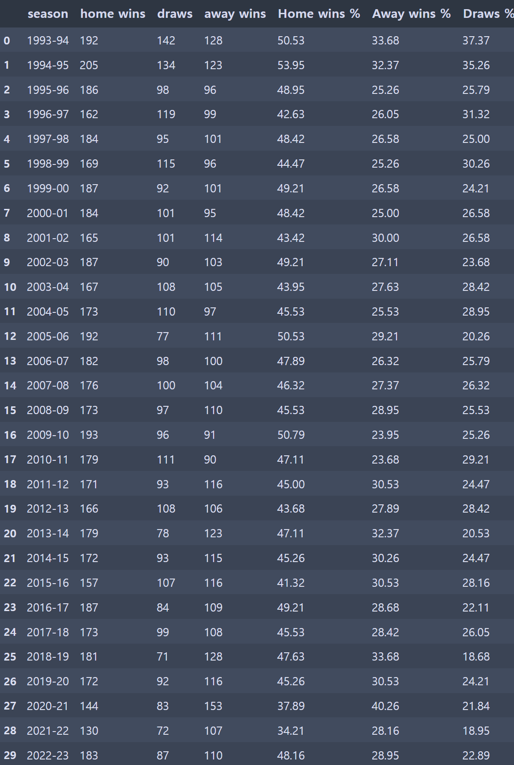
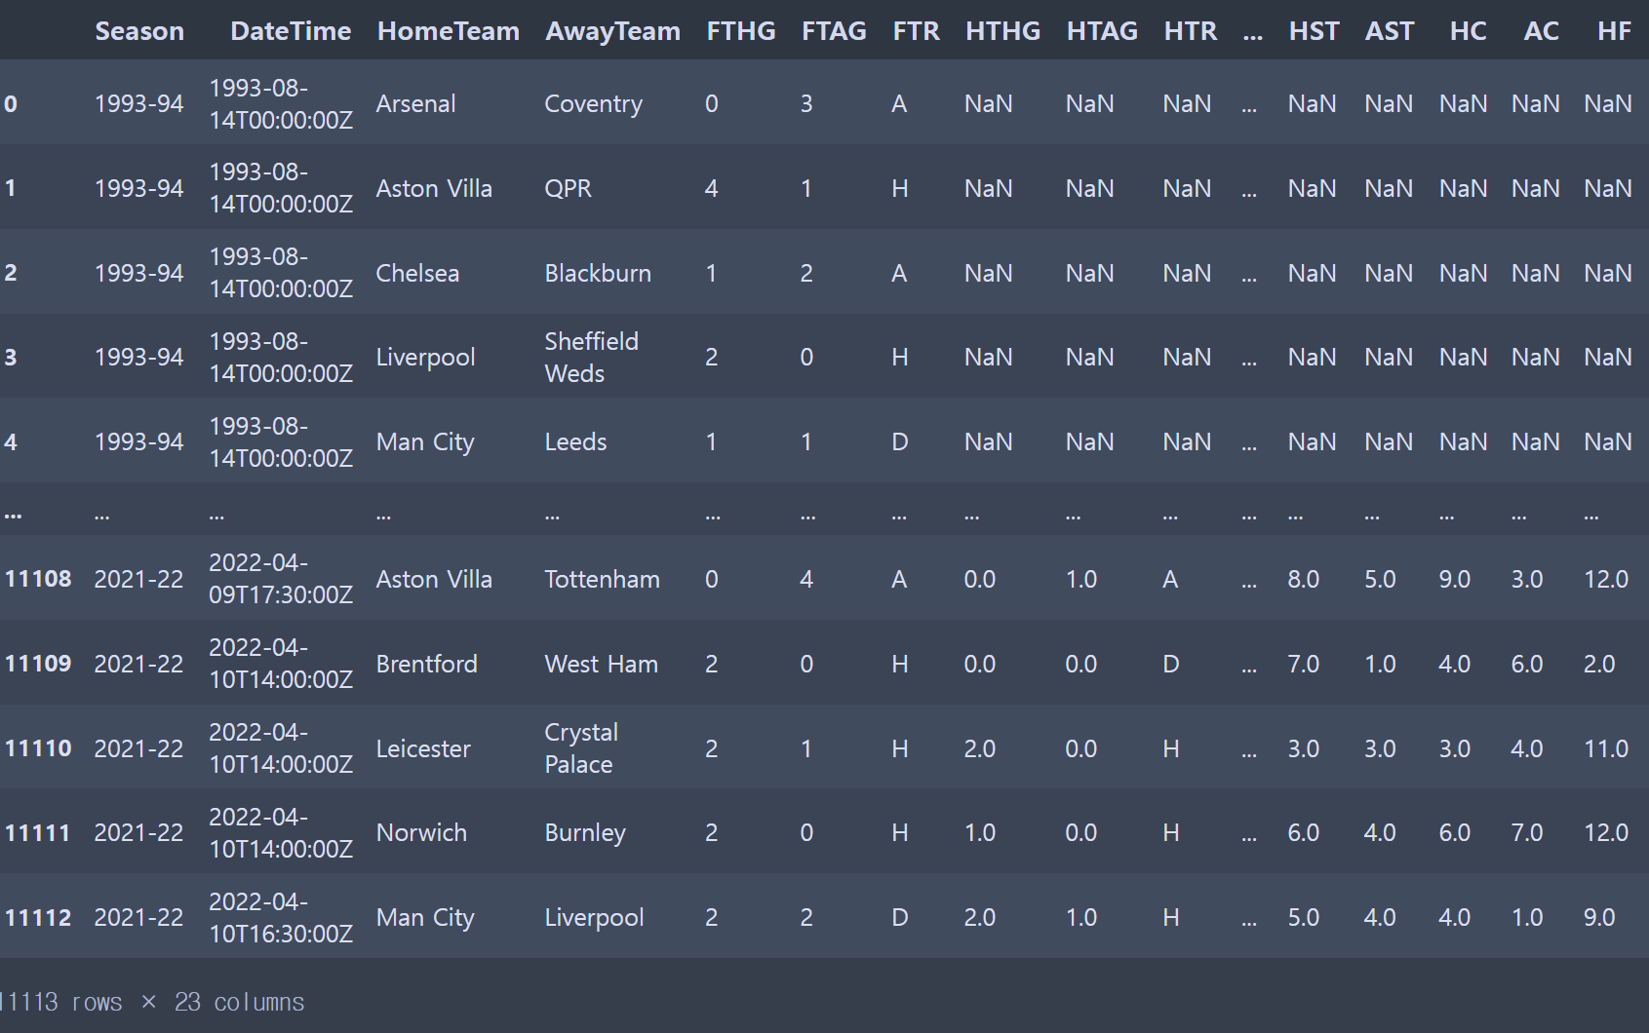
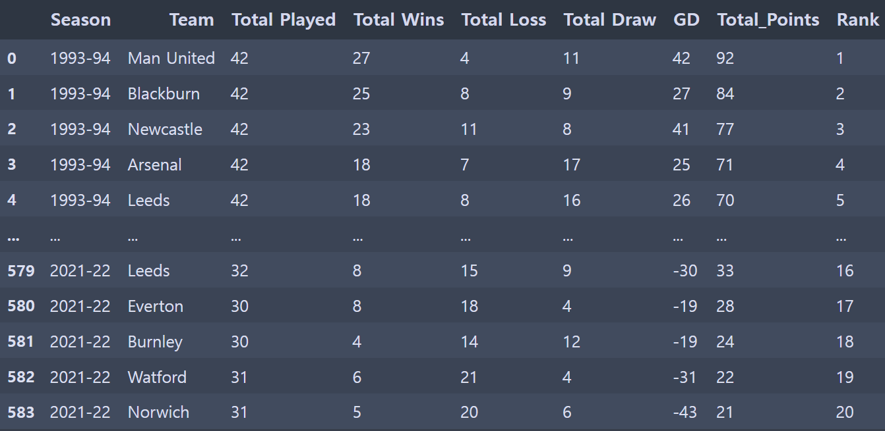
데이터 분석
필요없는 데이터를 삭제 후 여러 조건을 세우고 필요한 데이터를 생성
시즌 별 홈/원정의 승률
초기 데이터
각 시즌의 팀의 성적

Slide 5
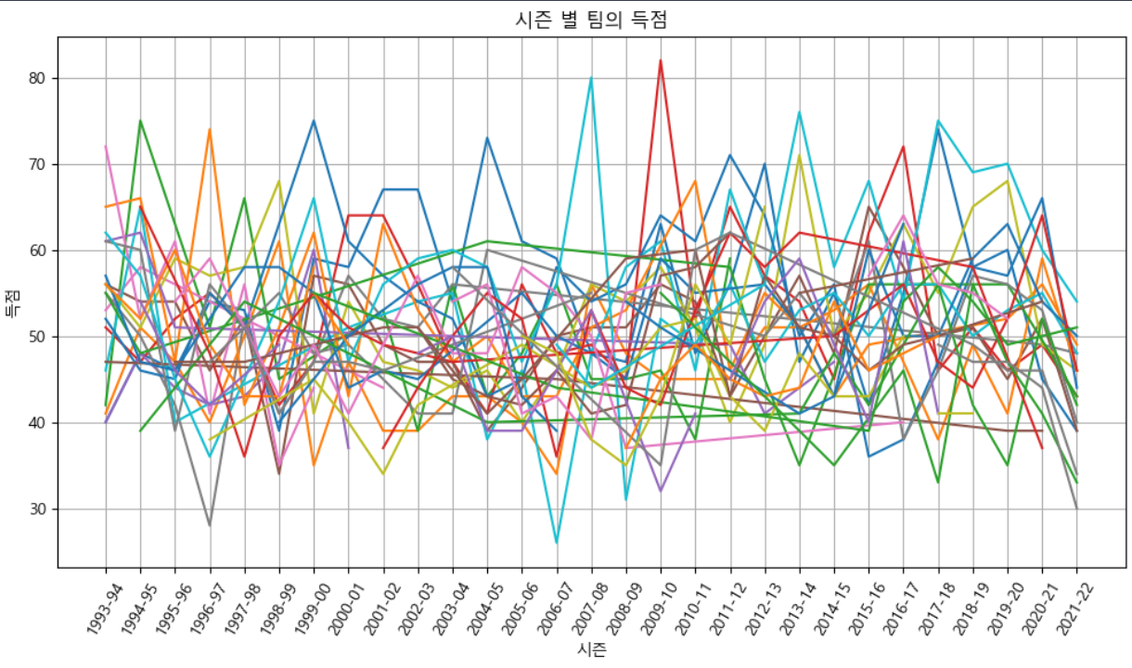
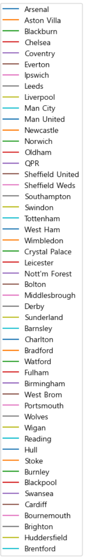
팀 별 데이터를 시각화
한 번에 시각화 어려움
데이터 처리

Slide 6
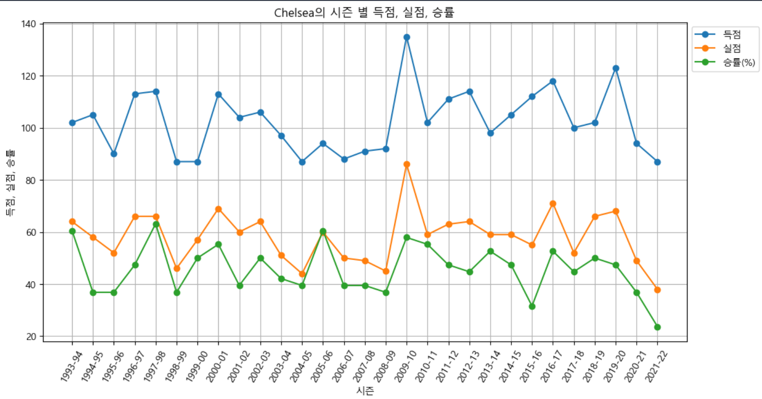
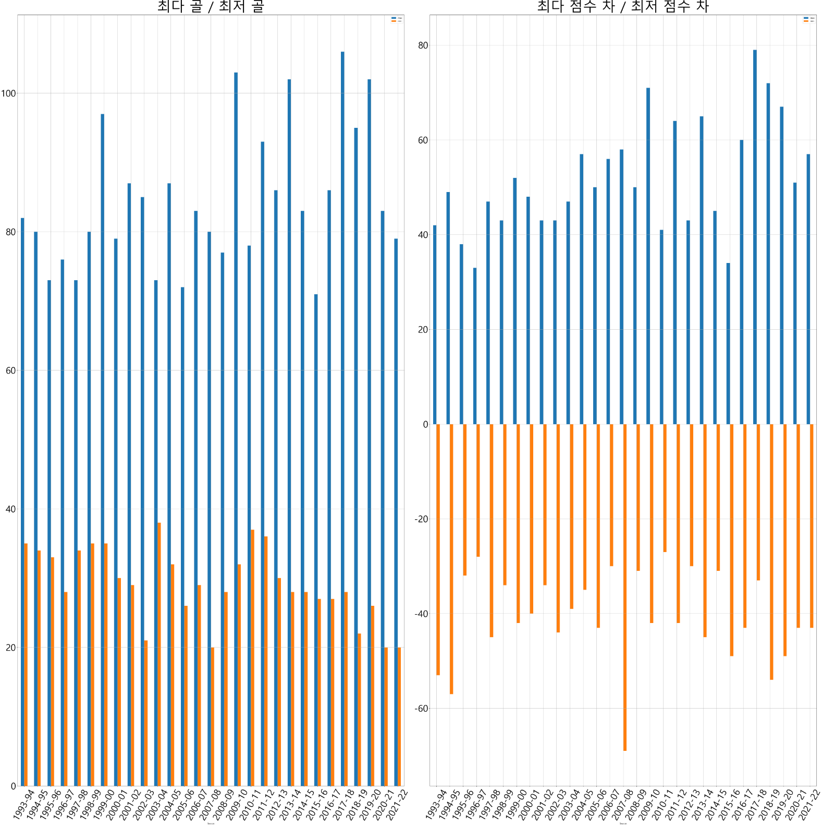
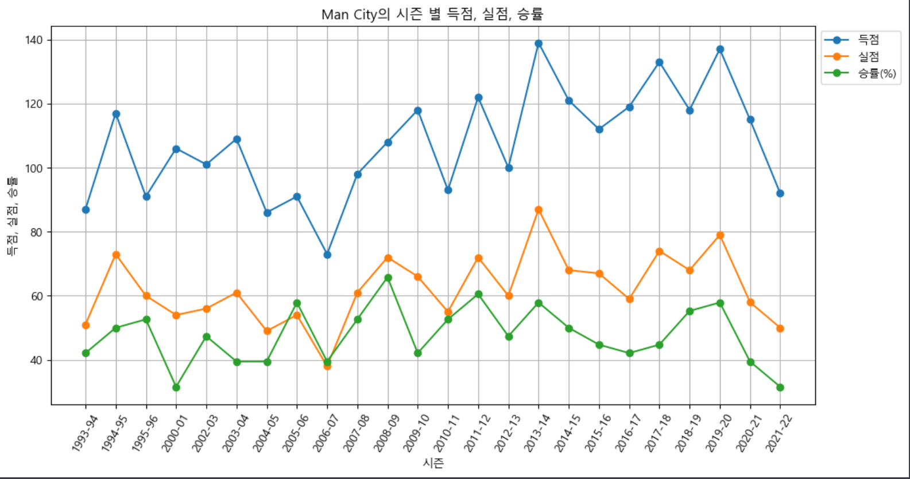
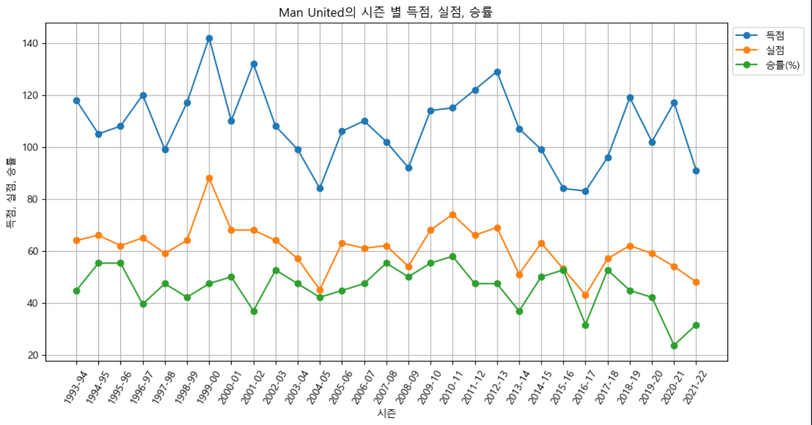
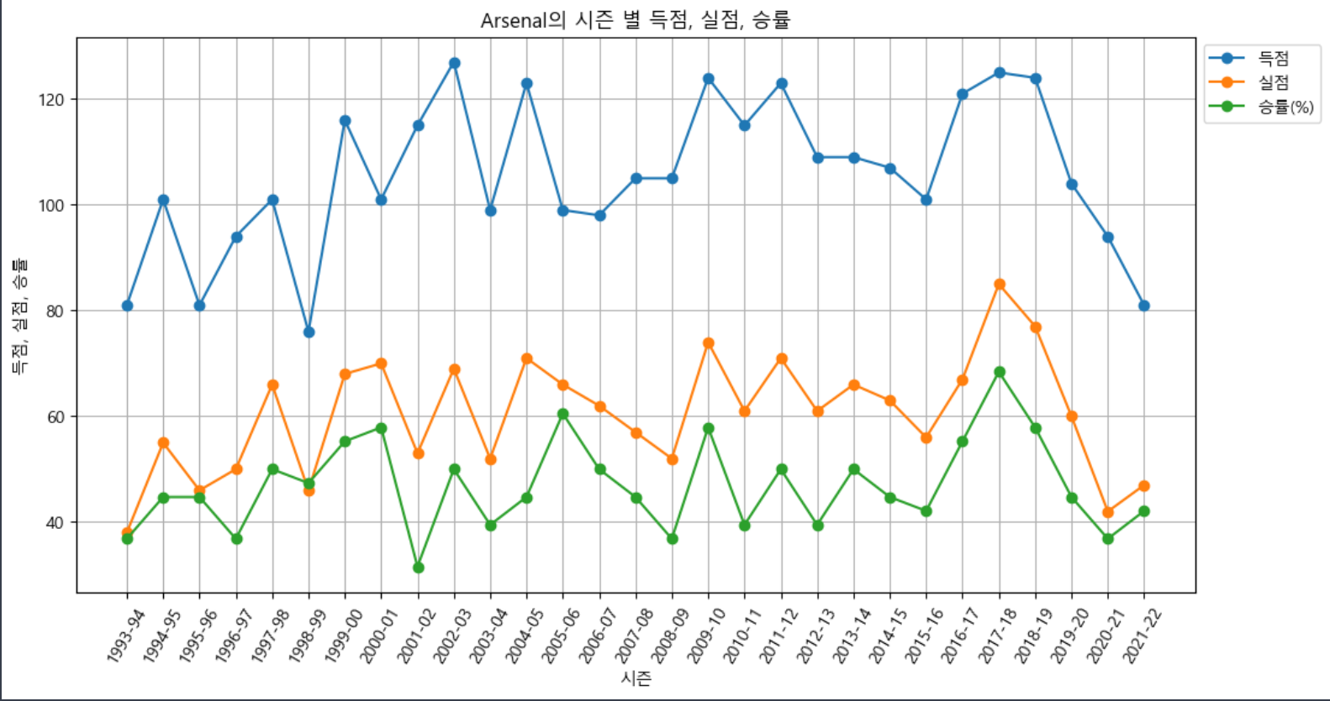
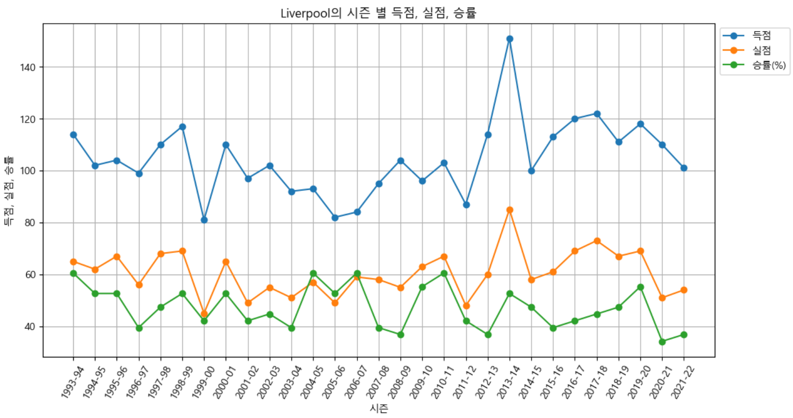
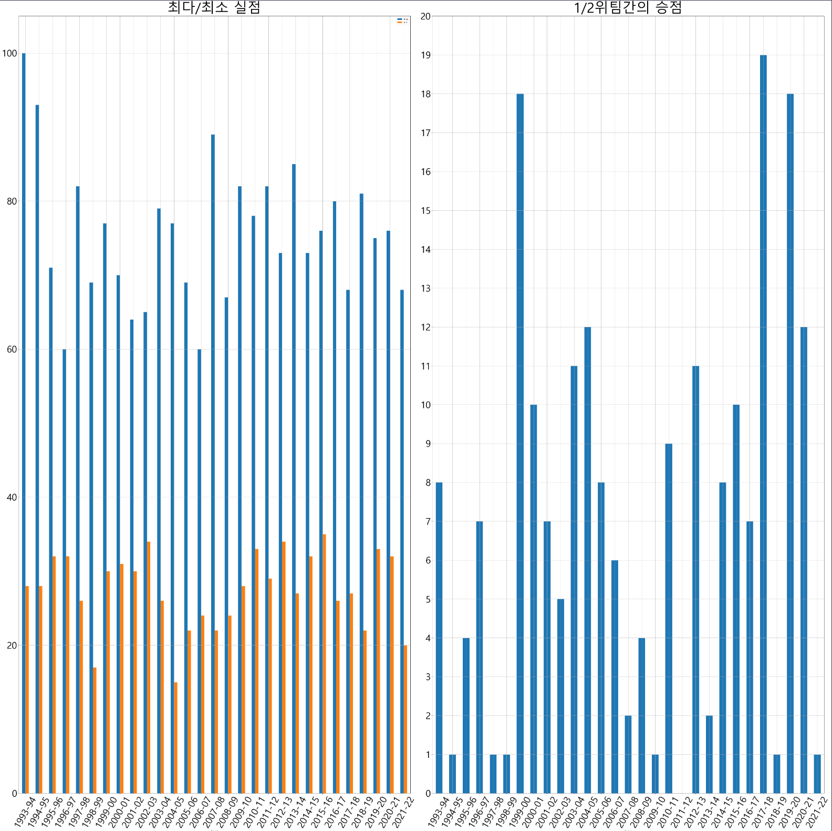
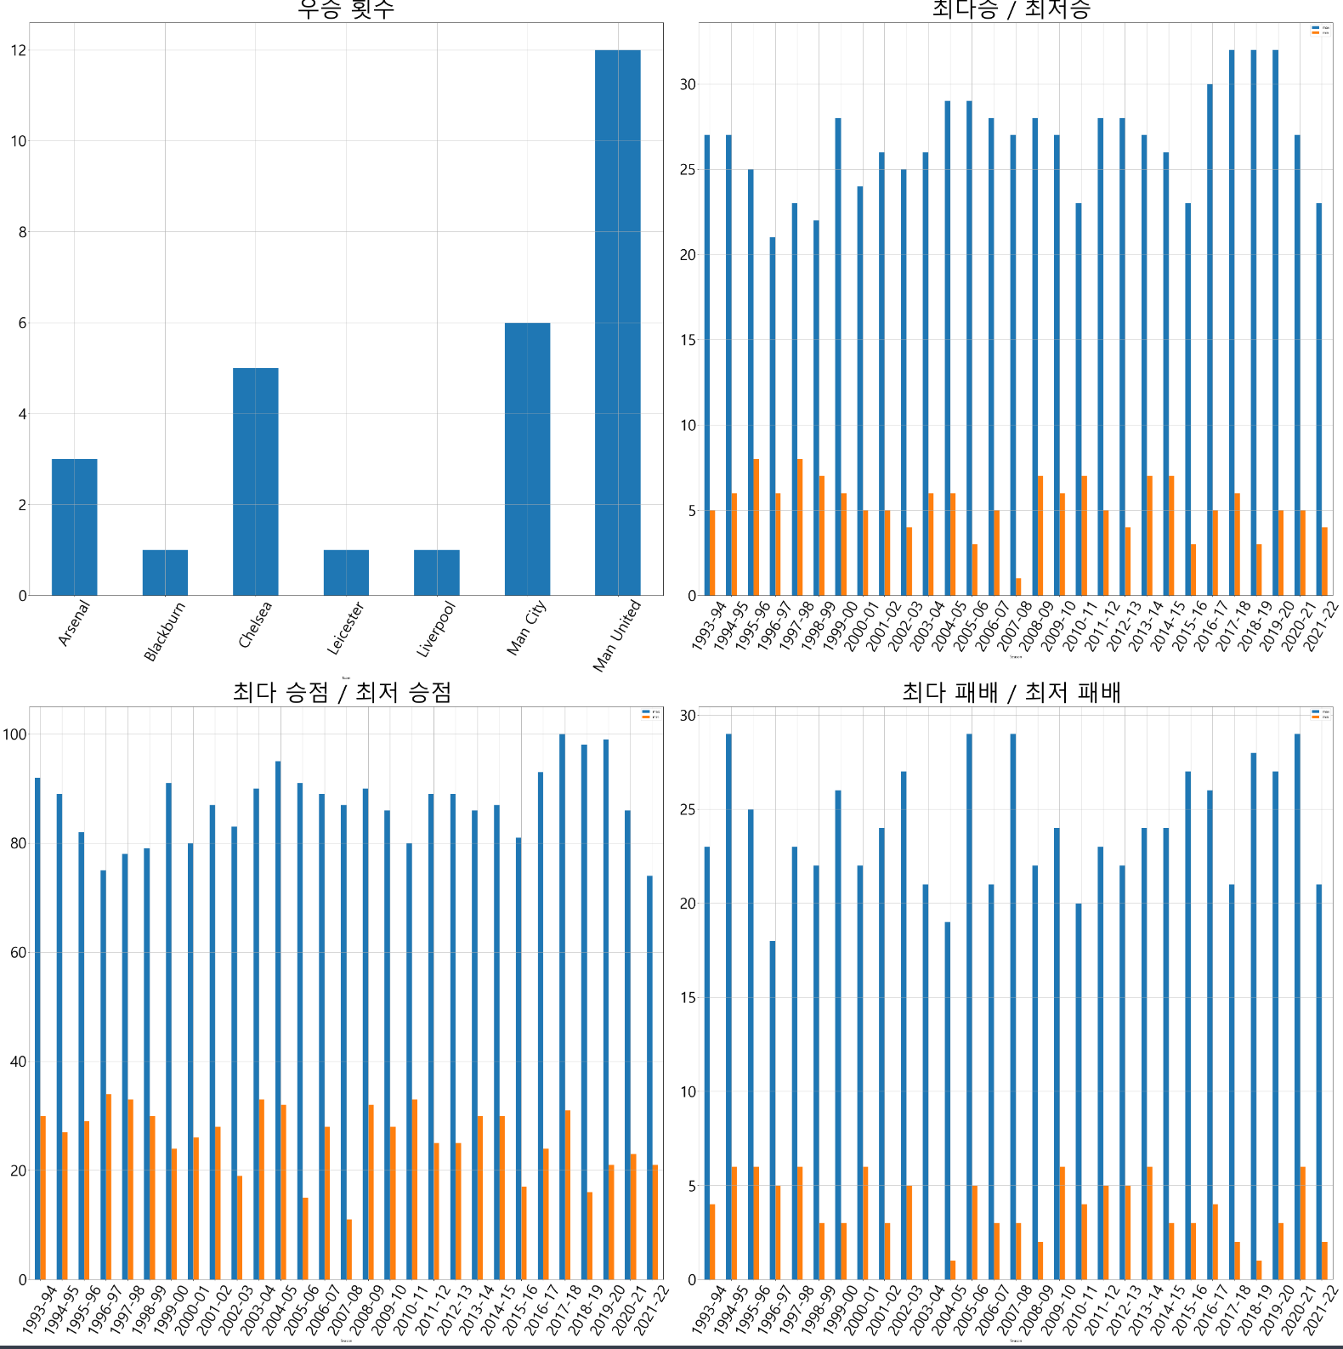
앞의 데이터 보다 구별이 간편한 데이터를 추출 할 수 있었다.
PL 역사에 대한 데이터를 정리하고 우승과 상관관계를 정리하여
우승 예측을 해보자.

Slide 7
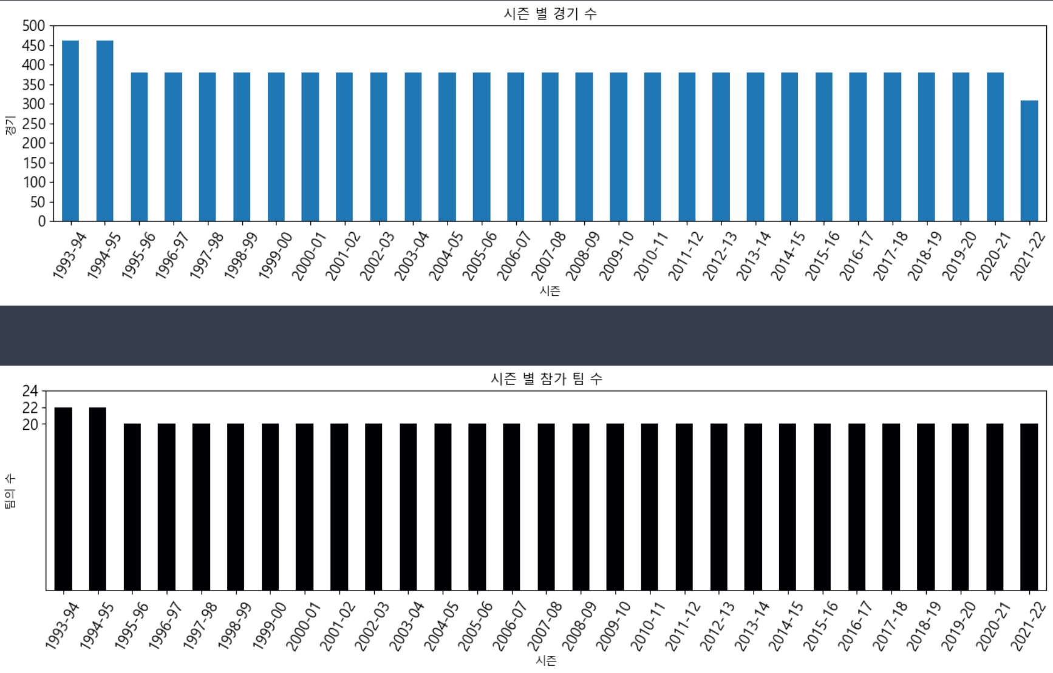
EPL의 경기 수
EPL출범(1993년) 이후 시즌 당 경기 수를 알 수 있다.
1993-94 / 1994-95 시즌 이후 462경기 -> 380경기
참가 팀 22팀 -> 20팀
국제 대회 수상 목적
국제 대회 병행으로 인한 선수단 몸 관리

Slide 8
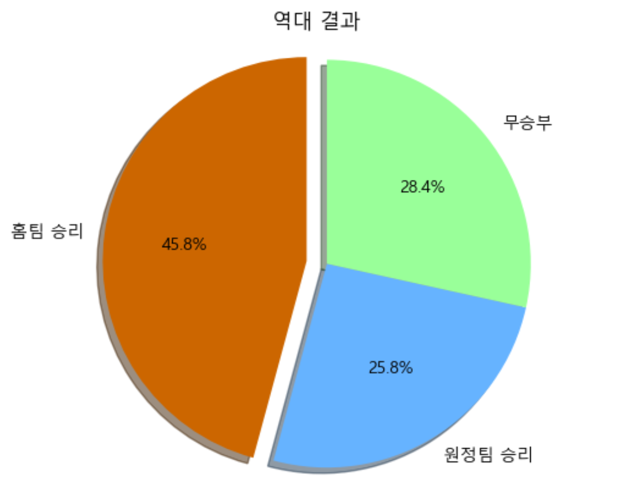
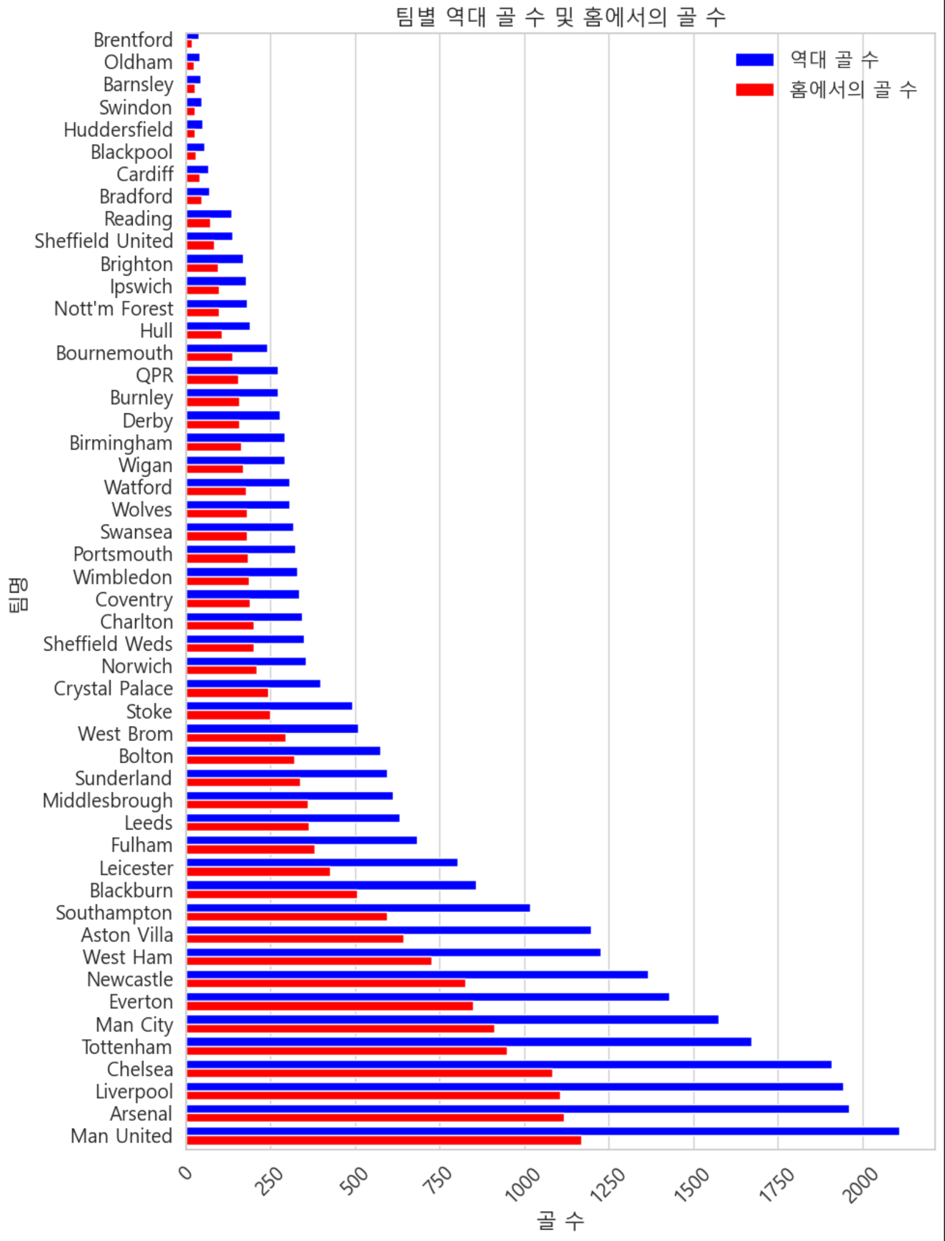
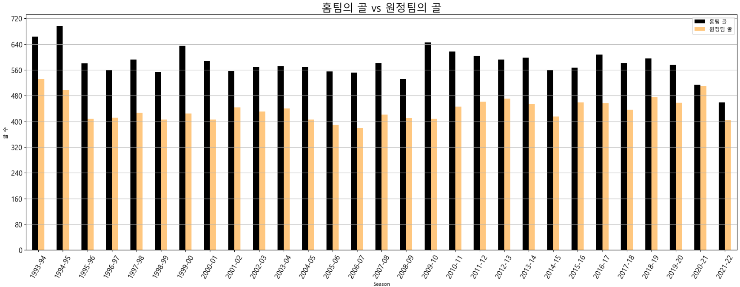
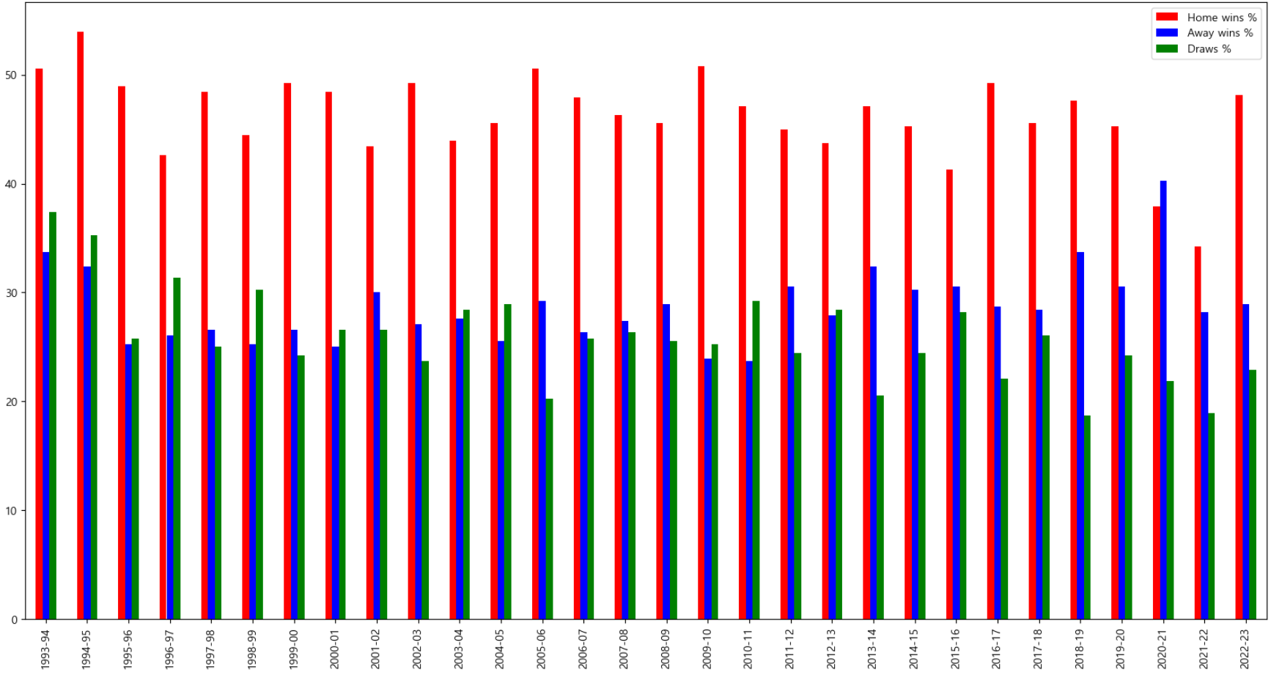
홈 / 원정 비교
약팀과 강팀 상관없이 홈 경기의 승률이 압도적이다.
PL리그 경기에서는 홈팀이 강하다고 볼 수 있다.

Slide 9
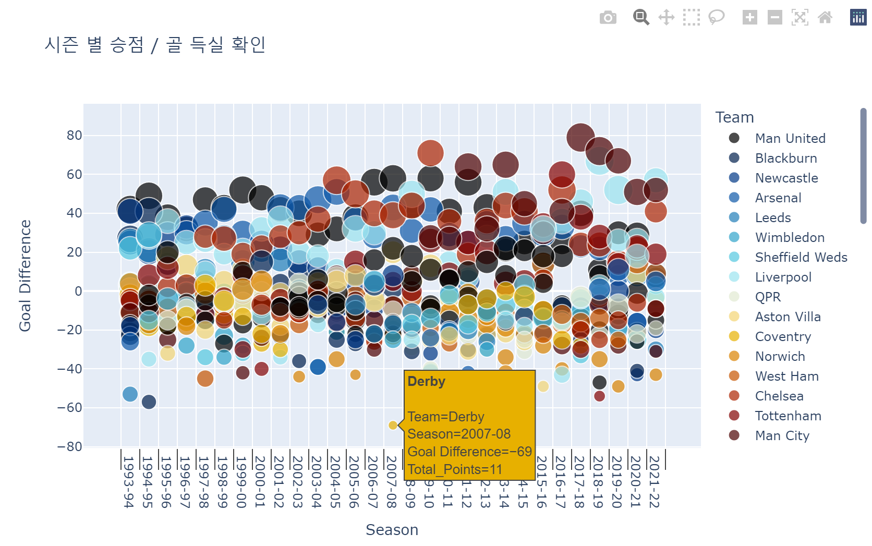
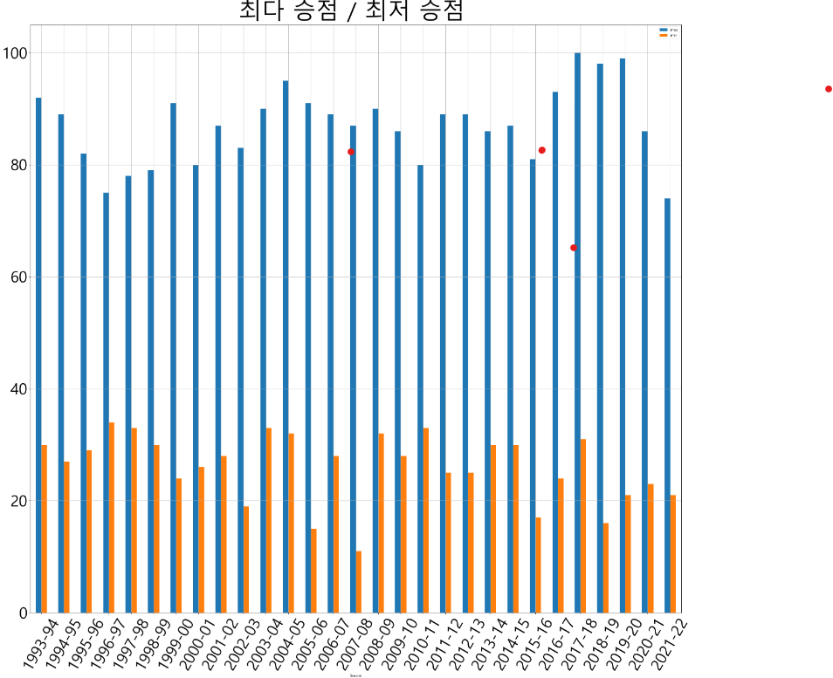
시즌 별 승점/득실 확인
최다 승점 2017-18 맨시티 100점
최저 승점 2007-08 더비카운티 11점
최다 골 득실 2017-18 맨시티 79점
최저 골 득실 2007-08 더비카운티 -69점
더 자세한 결과를 보기 위해 Plotly 이용

Slide 10
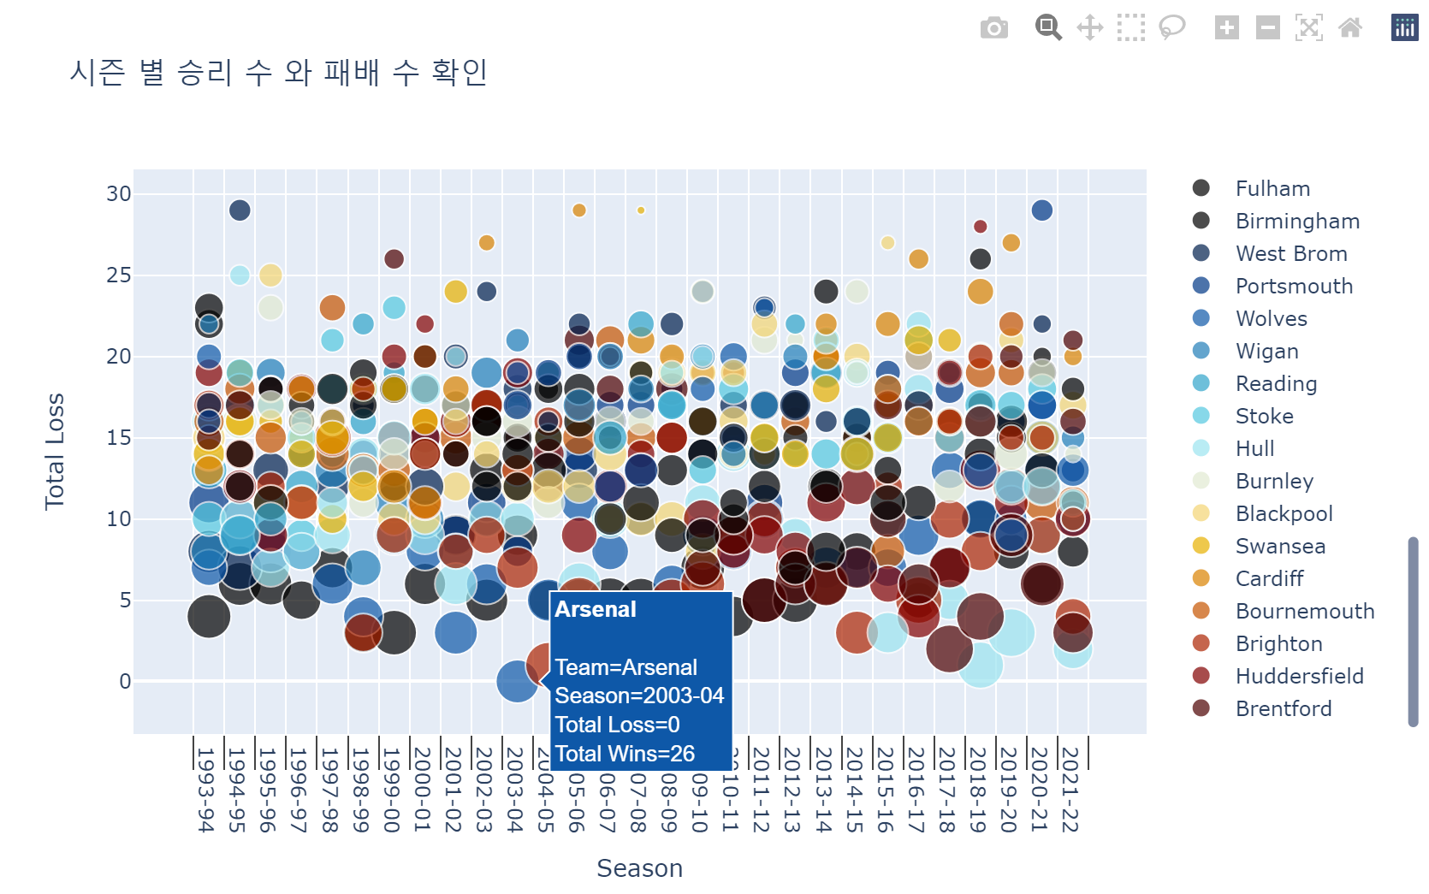
승리와 패배 확인
최다 승리 2017-18 맨시티 32승
최저 승리 2007-08 더비카운티 1승
최다 패배 1994-95 입스위치 , 2005-06 선덜랜드 , 2007-08 더비카운티 29패
최저 패배 2003-04 아스날 0패

Slide 11
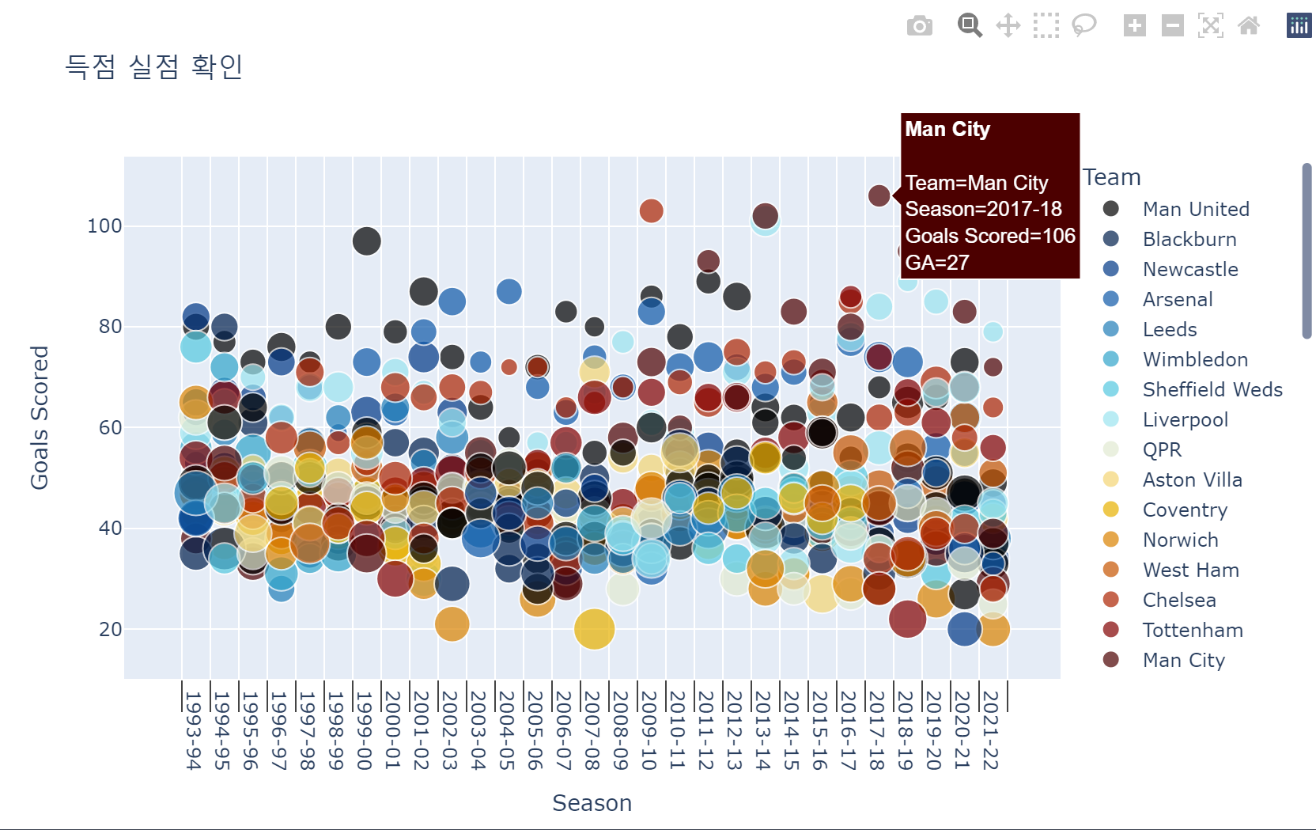
시즌 별 득점/실점 확인
단일 시즌 최다 골 2017-18 맨시티 106골
단일 시즌 최저 골 2007-08 더비카운티 20골
단일 시즌 최다 실점 1993-94 스윈던 100골
단일 시즌 최저 실점 2004-05 첼시 15골

Slide 12
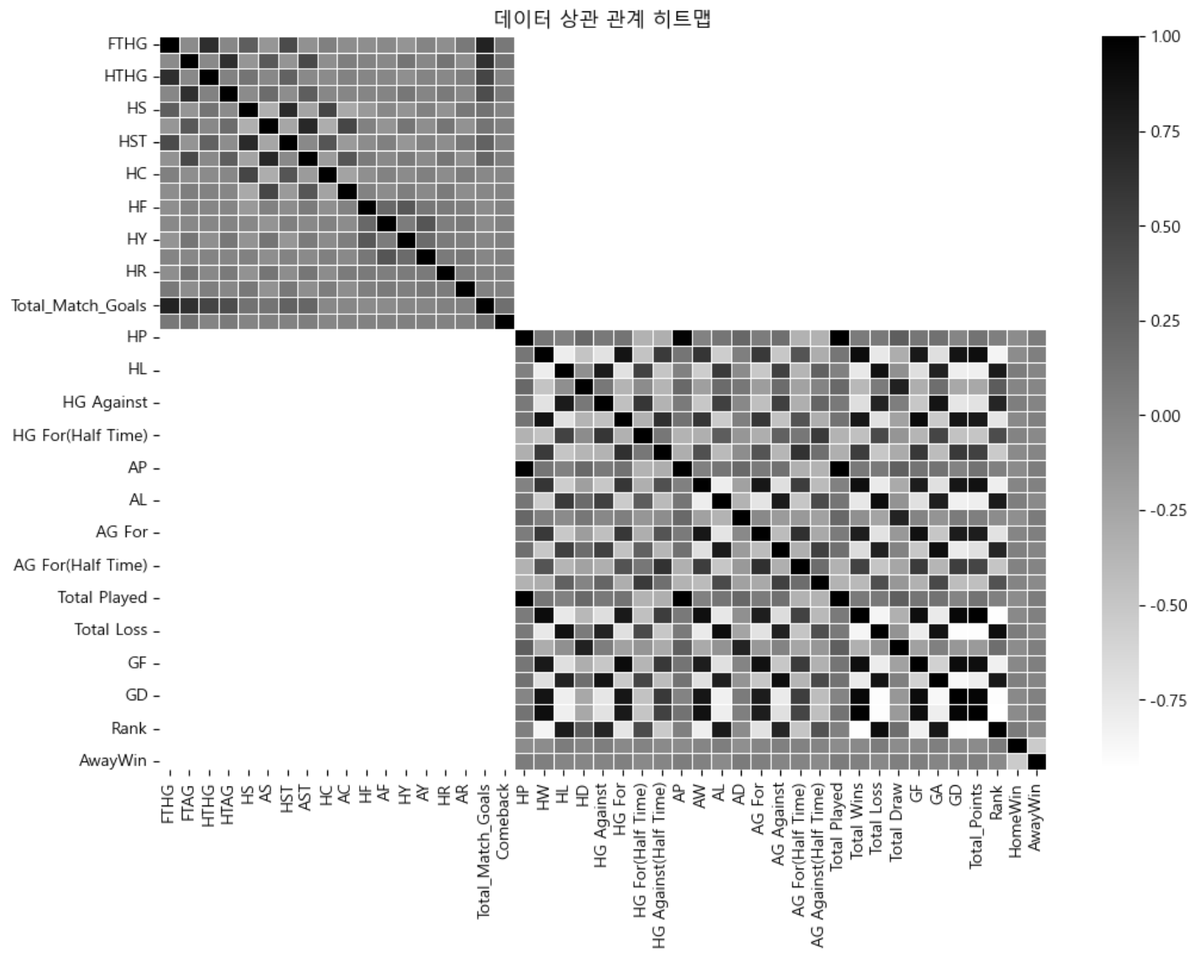
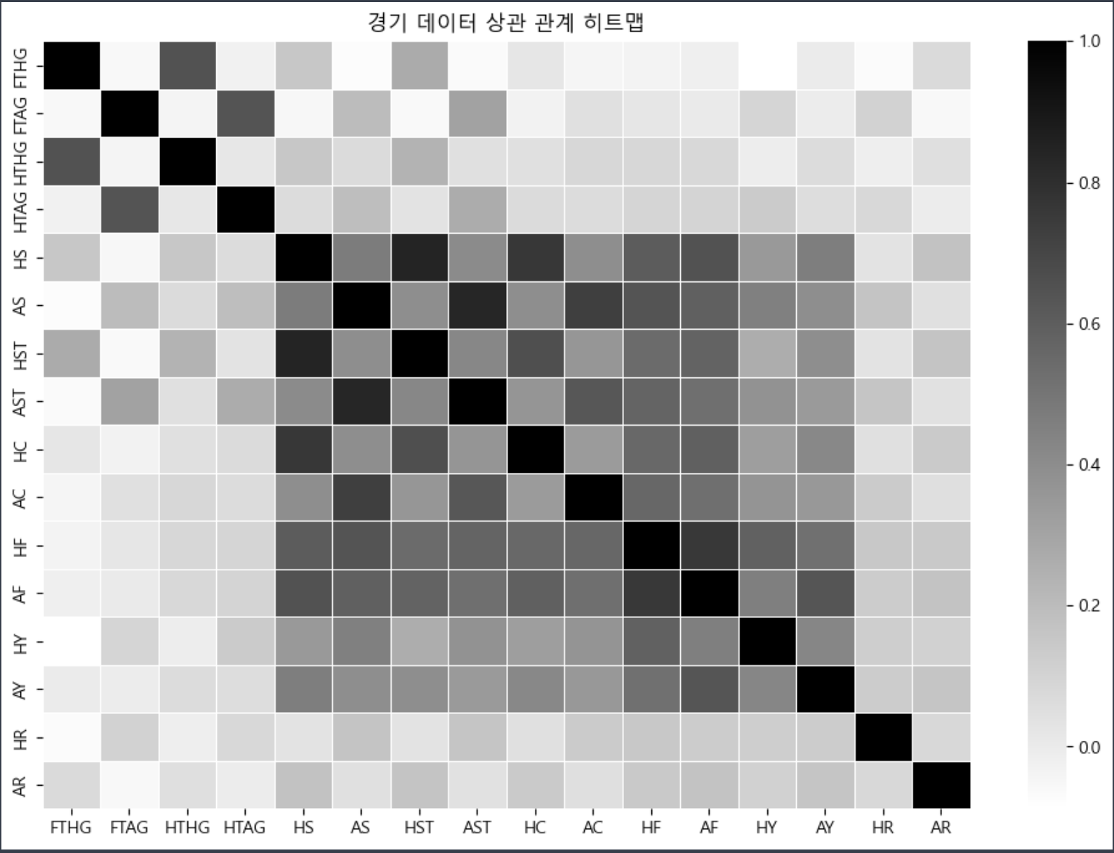
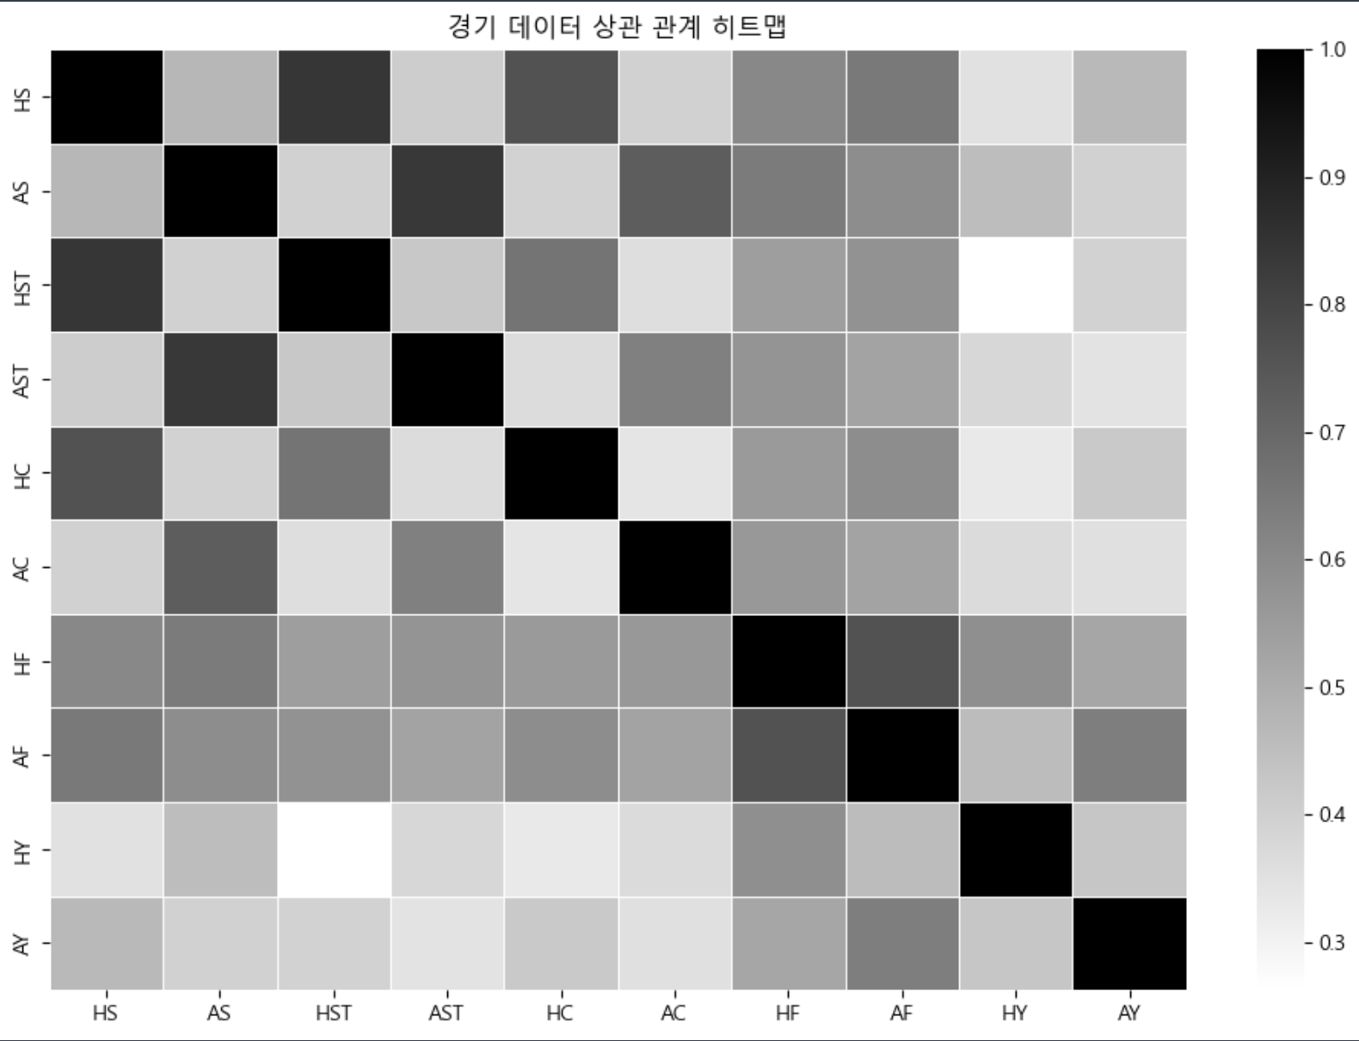
상관 관계 분석
서로에게 조금의 영향을 미치는 데이터들은 있지만 강한 상관 관계를 띄는 데이터는 없었다.

Slide 13
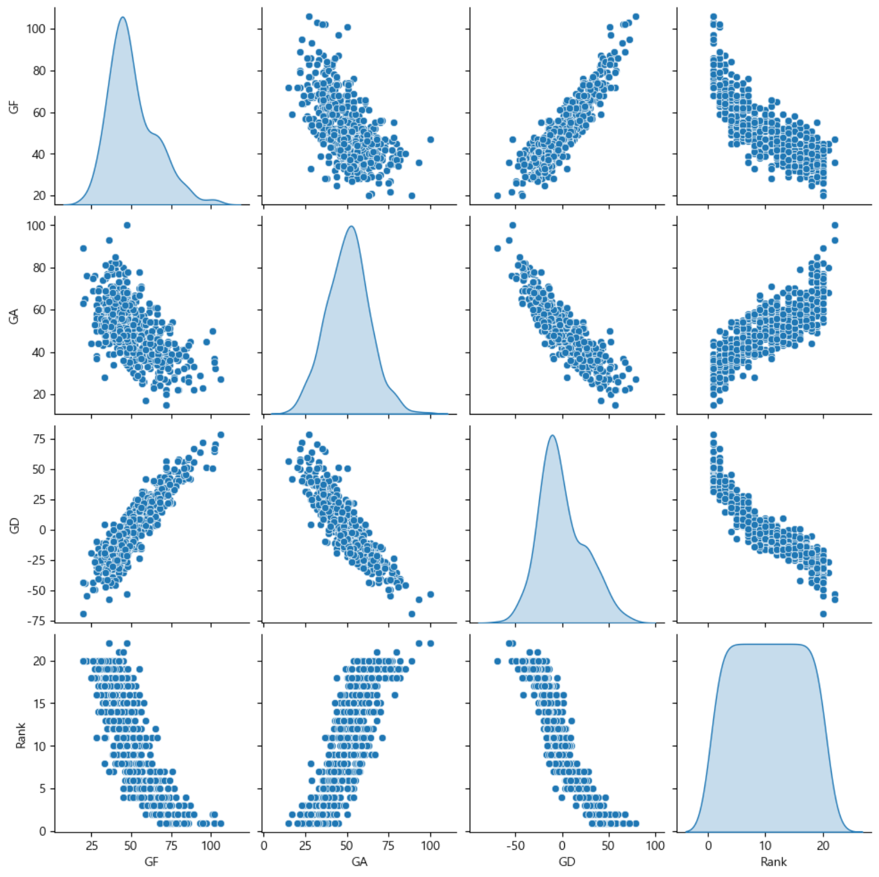
상관 관계 분석
리그에서는 골 득실, 실점, 득점, 팀 순위 간에 강한 상관 관계
팀 득점이 많아 질수록 순위가 내려가고 실점이 많을수록 순위는 상승
승리를 위해서는 골을 많이 넣고 적게 실점 즉, 골득실이 높아야 순위 하락
*순위가 낮다는 것은 1위를 의미합니다.

Slide 14
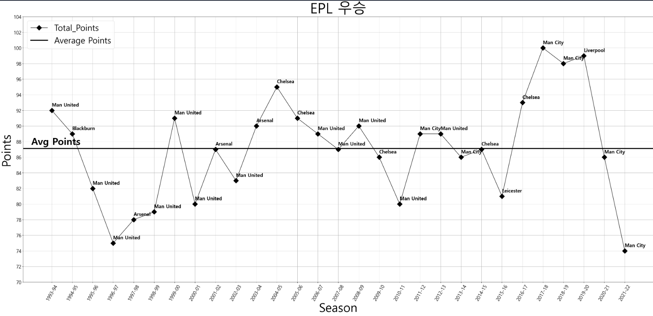
우승 예측
시즌 별 우승 팀의 승점을 나타낸 그래프
우승 팀 전체의 승점 평균을 나타내어 어느 시즌의 우승팀이 승점이 높은 지를 확인 해 볼수 있다.

Slide 15
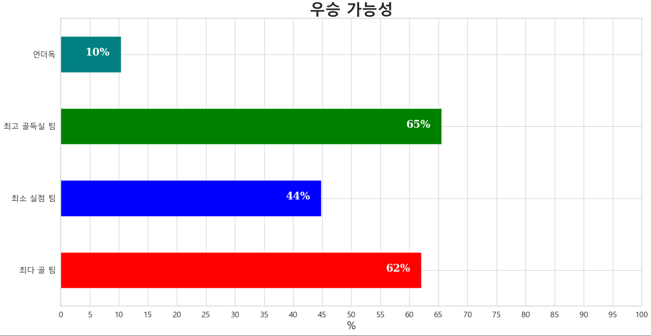
우승 예측
기존 데이터를 시즌 별 최고 득점/ 최소 실점/ 최고 득실로 그룹화 하고, 데이터를 우승 테이블과 비교
최다 골 팀 : 시즌에서 가장 많은 득점을 한 팀의 우승 확률
최소 실점 팀 : 시즌에서 가장 적은 실점을 한 팀의 우승 확률
최고 골 득실 팀 : 시즌에서 가장 높은 골 득실을 기록한 팀의 우승 확률
언더독 : 세 조건 아무것도 달성 하지 못한 팀의 우승 확률

Slide 16
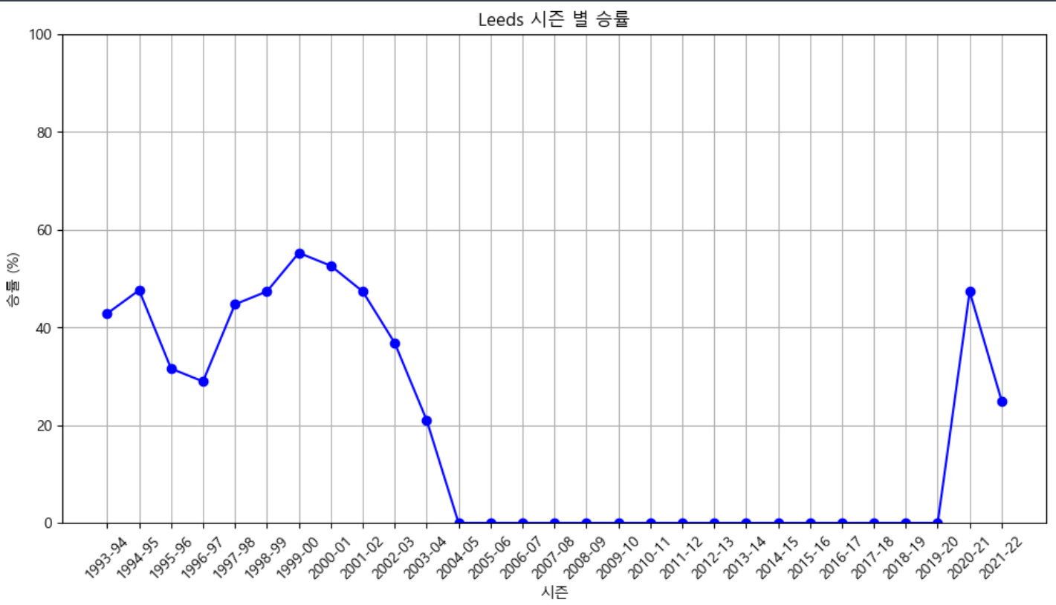

여담) 신조어 : 리즈 시절
Leeds의 강등 시절 이 전의 영광을 생각하며 생긴 신조어
Leeds와 같이 영광의 시절을 말할 때 사용한다.

Slide 17
느낀점
Plotly와 같은 동적인 그래프 자료를 PowerPoint에 표현하는게 어렵다는 것을 느꼈다.
상관 관계를 나타내는 것에 있어서 예상과는 달리 강한 상관 관계를 구하는 것이 어려워 분석에 힘든 점이 있었다.

Slide 18
감사합니다

